Slide 1
Les objectifs
Climat-Air-Energie
du futur SRADDET Schéma Régional d’Aménagement,
de Développement Durable
et d’Egalité des Territoires
–
4 juin 2018 -

Slide 2
Les objectifs « Climat-Air-Energie » du futur SRADDET
Introduction
Mr. Philippe RAPENEAU, Vice-président de la Région Hauts-de-France en charge de la transition écologique, de la troisième révolution industrielle (TRI) et de la bio-économie
Les objectifs « Climat Air Energie » ; Mrs Bertrand Lafolie, Pierrick Allossery de la Direction Climat-Air-Energie
Réactions Ouverture des échanges par Mr Jacques PATRIS (Pdt d’Atmo Hauts de France) « La qualité de l’air, un enjeu régional ! »
Table ronde : « Retour d’expériences : Freins et leviers à la mise en œuvre des orientations régionales Climat Air énergie à l’échelle locale »
Scot Grand Douaisis - Pays du grand Amiénois - Agglomération Béthune Bruay Artois Lys Romane..

Slide 3
Philippe Rapeneau,
Vice-président de la Région Hauts-de-France
en charge de la transition écologique, de la troisième révolution industrielle (TRI)
et de la bio-économie

Slide 4
Club
PPA
1ers Ateliers CAE
Un calendrier contraint

Slide 5
Les objectifs « Climat-Air-Energie » du futur SRADDET
Introduction
Mr. Philippe Rapeneau, Vice-président de la Région Hauts-de-France en charge de la transition écologique, de la troisième révolution industrielle (TRI) et de la bio-économie
Les objectifs Climat Air Energie ; Mrs Bertrand LAFOLIE & Pierrick ALLOSSERY (Direction Climat-Air-Energie)
Réactions Ouverture des échanges par Mr Jacques PATRIS (Pdt d’Atmo Hauts de France) « La qualité de l’air, un enjeu régional ! »
Table ronde : « Retour d’expériences : Freins et leviers à la mise en œuvre des orientations régionales Climat Air énergie à l’échelle locale »
Scot Grand Douaisis, Pays du grand Amiénois, Agglomération Béthune Bruay Artois Lys Romane..

Slide 6
Exercice sous contraintes législatives et réglementaires
SRADDET = document stratégique et intégrateur ; prescriptif (sur les « éléments essentiels » de nos deux SRCAE)
Loi TECV
Fixe les horizons temporels,
des enjeux de simplification :
rationaliser le nombre de documents existants en insérant dans le SRADDET plusieurs schémas sectoriels
5 dimensions thématiques :
« infrastructures de transports et intermodalité »
« climat air énergie », intégrant le SRCAE (Schéma Régional Climat Air Energie)
« biodiversité », intégrant le SRCE (Schéma Régional de Cohérence Ecologique )
« déchets », intégrant le PRPGD (Plan Régional de Prévention et de gestion des déchets)
« numérique » (intégration possible de la SCORAN)
Réduire les émissions de GES
Maîtriser la demande énergétique
Développer des énergies renouvelables
Lutter contre la pollution de l’air
S’adapter au changement climatique
Loi NOTRe

Slide 7
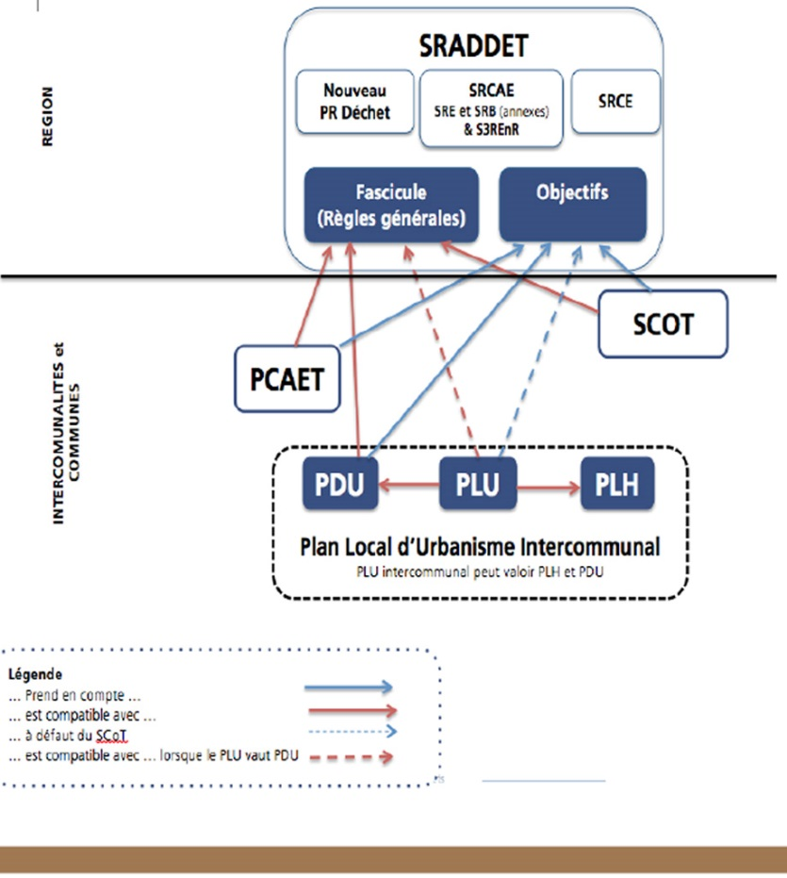
SRADDET : document opposable, contenant :
un rapport sur les objectifs du schéma :
synthèse de l’état des lieux, de l’aménagement, du développement durable et de l’égalité des territoires dans la région,
identification des enjeux dans les domaines de compétences du schéma,
exposition de la stratégie régionale
fixation d’objectifs
+ une carte synthétique (1/150 000)
+ un fascicule regroupant les règles générales organisé en chapitres thématiques
+ des annexes

Slide 8
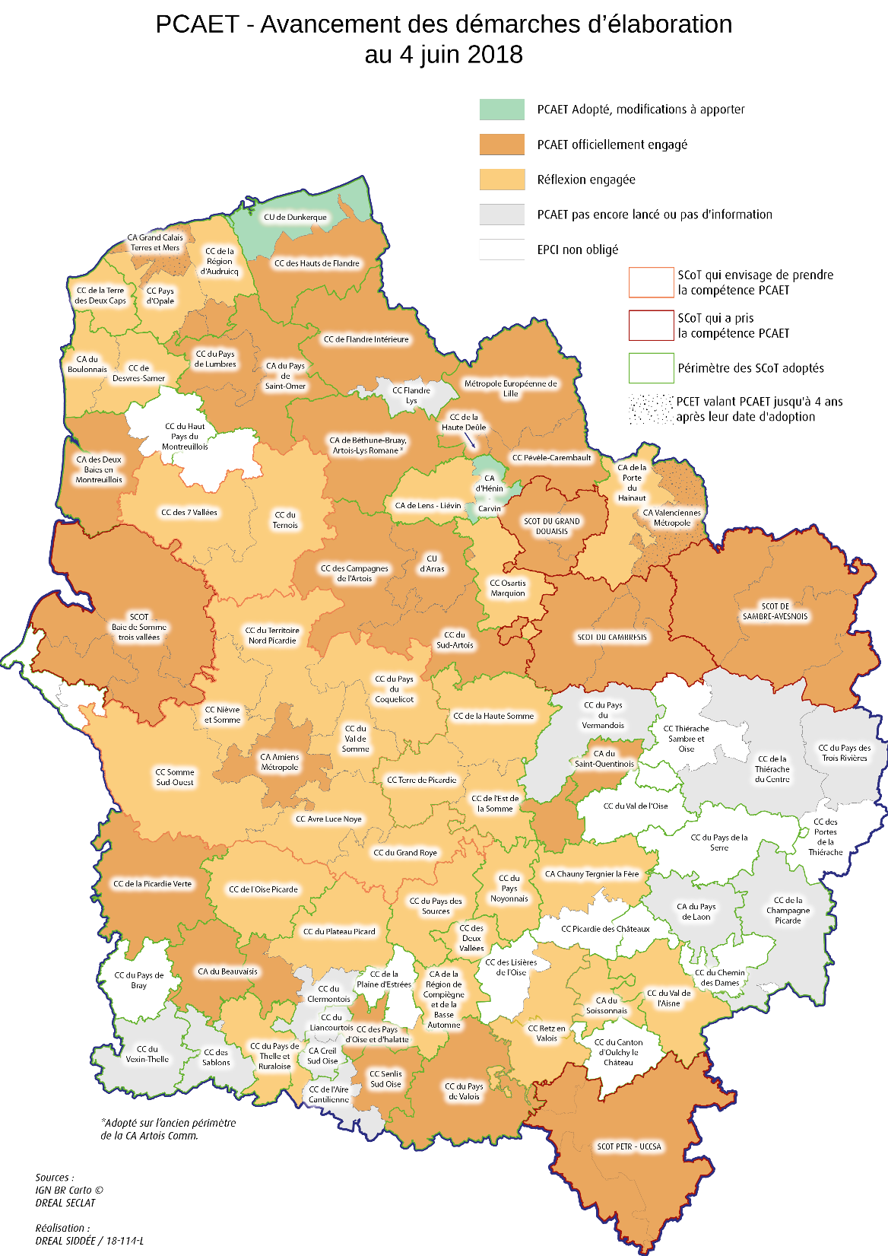
SRADDET : document opposable, contenant :
un rapport sur les objectifs du schéma :
synthèse de l’état des lieux, de l’aménagement, du développement durable et de l’égalité des territoires dans la région,
identification des enjeux dans les domaines de compétences du schéma,
exposition de la stratégie régionale
fixation d’objectifs
+ une carte synthétique (1/150 000)
+ un fascicule regroupant les règles générales organisé en chapitres thématiques
+ des annexes

Slide 9
Les objectifs CAE dans le SRADDET
CGCT Art. L4251-1
• Le SRADDET fixe les objectifs de moyen et long termes sur le territoire de la région en matière :
d'équilibre et d'égalité des territoires,
d'implantation des différentes infrastructures d'intérêt régional
de désenclavement des territoires ruraux,
d'habitat
de gestion économe de l'espace
d'intermodalité et de développement des transports
de maîtrise et de valorisation de l'énergie
de lutte contre le changement climatique
de pollution de l'air
de protection et de restauration de la biodiversité
de prévention et de gestion des déchets.
• Le SRADDET fixe les objectifs de moyen et long termes sur le territoire de la région en matière :
d'équilibre et d'égalité des territoires,
d'implantation des différentes infrastructures d'intérêt régional
de désenclavement des territoires ruraux,
d'habitat
de gestion économe de l'espace
d'intermodalité et de développement des transports
de maîtrise et de valorisation de l'énergie
de lutte contre le changement climatique
de pollution de l'air
de protection et de restauration de la biodiversité
de prévention et de gestion des déchets.
Notes:
CGCT = Code général des collectivités territoriales.

Slide 10
Thème | Obj. N° | Les 14 objectifs stratégiques (domaine Climat-Air-Energie) | GES | Energie
1. Industrie et mode de production | 1 | Améliorer les procédés (meilleures technologies disponibles ; technologies de rupture ; économie circulaire ; l’écologie industrielle et territoriale | -7 162 kTeqCO2/an | - 14 476 Gwh/an
2. Résidentiel, tertiaire, Aménagement foncier | 2 | Réhabiliter thermiquement le bâti | -3 000 kTeqCO2/an | -10 600 Gwh/an
 | 3 | Privilégier le renouvellement urbain à l’extension urbaine | -354 kTeqCO2/an | -1 395 Gwh/an
 | 4 | Réduire le rythme d’artificialisation des sols (hors grands projets)
3. Transport Mobilité | 5 | Encourager des véhicules moins émetteurs de GES et moins polluant (électriques et/ou gaz) | -1 720 kTeqCO2/an | -5 650 Gwh/an
 | 6 | Proposer des conditions de déplacement soutenable : Améliorer les conditions de déplacement en transport (en transport en commun et sur le réseau routier) | -336 kTeqCO2/an | -1 255 Gwh/an
 | 7 | Favoriser les alternatives et compléments à la voiture individuelle | -313 kTeqCO2/an | -1 284 Gwh/an
 | 8 | Augmenter la part modale du fluvial et du ferroviaire pour le transport de marchandises | -298 kTeqCO2/an | -1155 Gwh/an
 | 9 | Favoriser des formes de logistique urbaine et de desserte du dernier Km plus efficaces | -416 kTeqCO2/an | -1 681 Gwh/an
4. Agriculture | 10 | Maintenir et restaurer les services systémiques fournis par les sols (dont « piège à carbone ») | - | -
5. Energies renouvelables | 11 | Développer l’autonomie énergétique des territoires et des entreprises (multiplier par 2 la part des énergies renouvelables d’ici 2030 ; de 17 à 36 TWh) | -3 400 kTeqCO2/an | + 36 TWh
6. Adaptation | 12 | Adapter les territoires au changement climatique | - | -
7. Air | 13 | Améliorer la qualité de l’air : diminuer les émissions de NOx (- 72 kT) et de PM10 ( -10,5 kT) en 2030 | - | -
7. GES | 14 | Réduire les consommations d’énergie et des gaz à effet de serre (- 18 134 kTeqCO2/an avant 2030) | - | -
TOTAL |  |  | - 18 134 kTeqCO2/an - 30% | - 39 564 Gwh/an - 19%

Slide 11
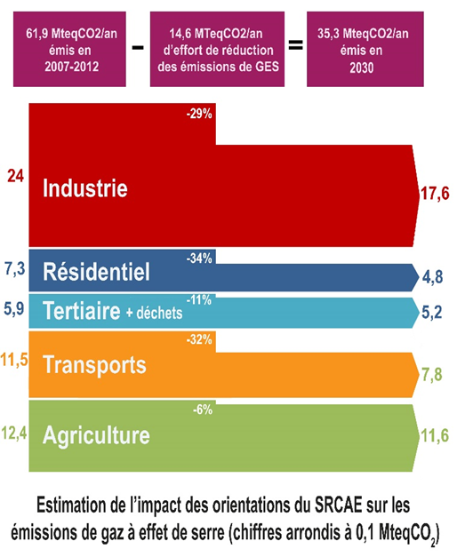
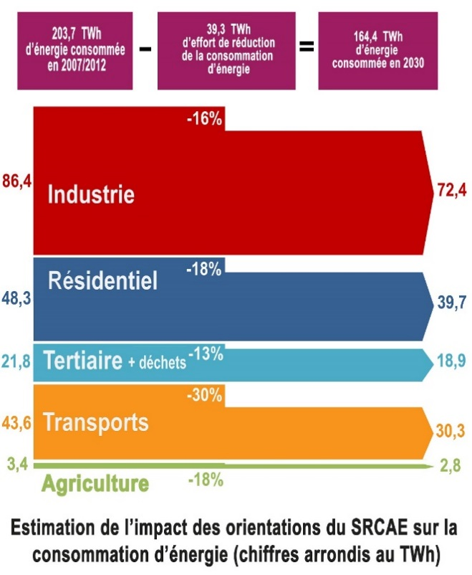
Thème | Obj. N° | Les 14 objectifs stratégiques (domaine Climat-Air-Energie) | GES | Energie
1. Industrie et mode de production | 1 | Améliorer les procédés (meilleures technologies disponibles ; technologies de rupture ; économie circulaire ; l’écologie industrielle et territoriale | -7 162 kTeqCO2/an | - 14 476 Gwh/an
2. Résidentiel, tertiaire, Aménagement foncier | 2 | Réhabiliter thermiquement le bâti | -3 000 kTeqCO2/an | -10 600 Gwh/an
 | 3 | Privilégier le renouvellement urbain à l’extension urbaine | -354 kTeqCO2/an | -1 395 Gwh/an
 | 4 | Réduire le rythme d’artificialisation des sols (hors grands projets)
3. Transport Mobilité | 5 | Encourager des véhicules moins émetteurs de GES et moins polluant (électriques et/ou gaz) | -1 720 kTeqCO2/an | -5 650 Gwh/an
 | 6 | Proposer des conditions de déplacement soutenable : Améliorer les conditions de déplacement en transport (en transport en commun et sur le réseau routier) | -336 kTeqCO2/an | -1 255 Gwh/an
 | 7 | Favoriser les alternatives et compléments à la voiture individuelle | -313 kTeqCO2/an | -1 284 Gwh/an
 | 8 | Augmenter la part modale du fluvial et du ferroviaire pour le transport de marchandises | -298 kTeqCO2/an | -1155 Gwh/an
 | 9 | Favoriser des formes de logistique urbaine et de desserte du dernier Km plus efficaces (OS3) | -416 kTeqCO2/an | -1 681 Gwh/an
4. Agriculture | 10 | Maintenir et restaurer les services systémiques rendus des sols (dont « piège à carbone »); | - | -
5. Energies renouvelables | 11 | Développer l’autonomie énergétique des territoires et des entreprises (multiplier par 2 la part des énergies renouvelables d’ici 2030 ; de 17 à 36 TWh) | -3 400 kTeqCO2/an | + 36 TWh
6. Adaptation | 12 | Adapter les territoires au changement climatique | - | -
7. Air | 13 | Améliorer la qualité de l’air : diminuer les émissions de NOx (- 172 kT) et de PM10 ( -10,5 kT) en 2030 | - | -
7. GES | 14 | Réduire les consommations d’énergie et des gaz à effet de serre (- 18 134 kTeqCO2/an avant 2030) | - | -
TOTAL |  |  | - 18 134 kTeqCO2/an - 30% | - 39 564 Gwh/an - 19%
GES
Réduire les consommations d’énergie et les émissions de gaz à effet de serre (= objectif transversal)
Résultats attendus (2030) :
Objectifs globaux TECV 2030 :
- 19% de consommation énergétique régionale
- 30% de GES en Hauts de France
GES ENERGIE

Slide 12
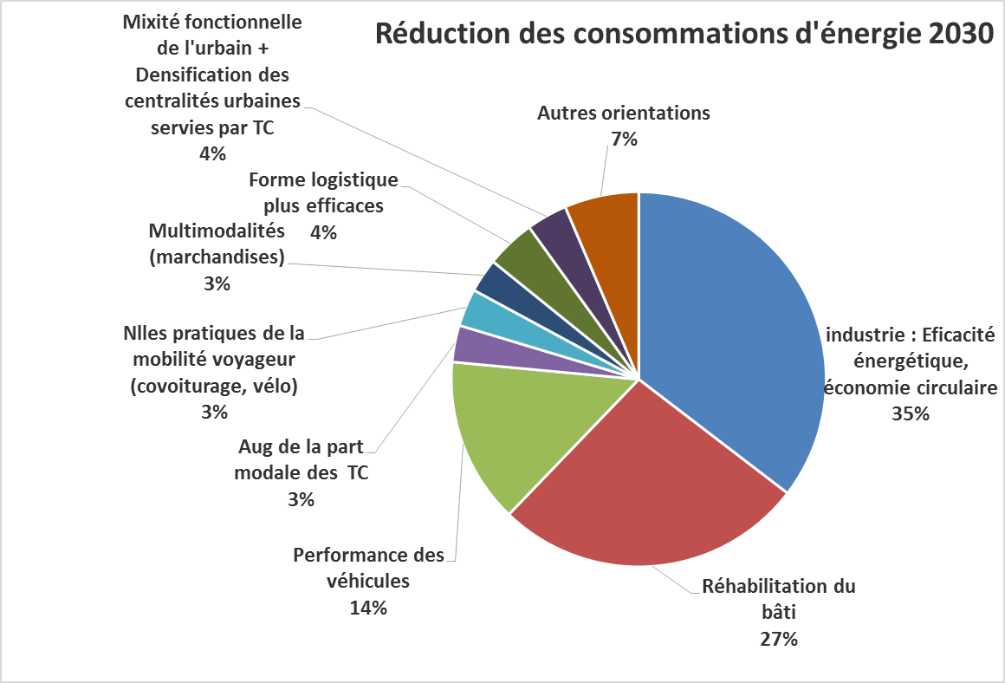
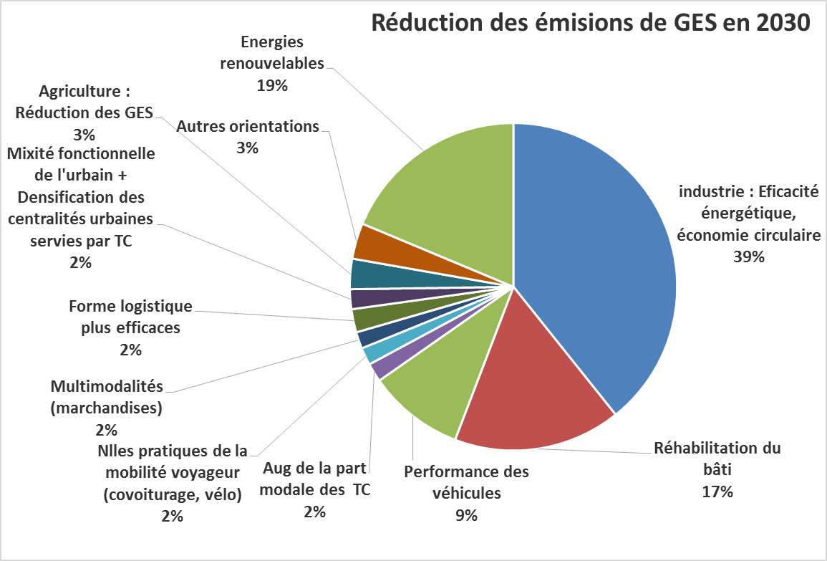
Thème | Obj. N° | Les 14 objectifs stratégiques (domaine Climat-Air-Energie) | GES | Energie
1. Industrie et mode de production | 1 | Améliorer les procédés (meilleures technologies disponibles ; technologies de rupture ; économie circulaire ; l’écologie industrielle et territoriale | -7 162 kTeqCO2/an | - 14 476 Gwh/an
2. Résidentiel, tertiaire, Aménagement foncier | 2 | Réhabiliter thermiquement le bâti | -3 000 kTeqCO2/an | -10 600 Gwh/an
 | 3 | Privilégier le renouvellement urbain à l’extension urbaine | -354 kTeqCO2/an | -1 395 Gwh/an
 | 4 | Réduire le rythme d’artificialisation des sols (hors grands projets)
3. Transport Mobilité | 5 | Encourager des véhicules moins émetteurs de GES et moins polluant (électriques et/ou gaz) | -1 720 kTeqCO2/an | -5 650 Gwh/an
 | 6 | Proposer des conditions de déplacement soutenable : Améliorer les conditions de déplacement en transport (en transport en commun et sur le réseau routier) | -336 kTeqCO2/an | -1 255 Gwh/an
 | 7 | Favoriser les alternatives et compléments à la voiture individuelle | -313 kTeqCO2/an | -1 284 Gwh/an
 | 8 | Augmenter la part modale du fluvial et du ferroviaire pour le transport de marchandises | -298 kTeqCO2/an | -1155 Gwh/an
 | 9 | Favoriser des formes de logistique urbaine et de desserte du dernier Km plus efficaces (OS3) | -416 kTeqCO2/an | -1 681 Gwh/an
4. Agriculture | 10 | Maintenir et restaurer les services systémiques rendus des sols (dont « piège à carbone »); | - | -
5. Energies renouvelables | 11 | Développer l’autonomie énergétique des territoires et des entreprises (multiplier par 2 la part des énergies renouvelables d’ici 2030 ; de 17 à 36 TWh) | -3 400 kTeqCO2/an | + 36 TWh
6. Adaptation | 12 | Adapter les territoires au changement climatique | - | -
7. Air | 13 | Améliorer la qualité de l’air : diminuer les émissions de NOx (- 172 kT) et de PM10 ( -10,5 kT) en 2030 | - | -
7. GES | 14 | Réduire les consommations d’énergie et des gaz à effet de serre (- 18 134 kTeqCO2/an avant 2030) | - | -
TOTAL |  |  | - 18 134 kTeqCO2/an - 30% | - 39 564 Gwh/an - 19%
GES
Réduire les consommations d’énergie et les émissions de gaz à effet de serre (= objectif transversal)

Slide 13
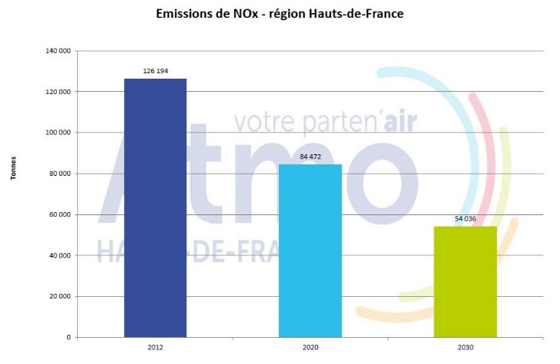
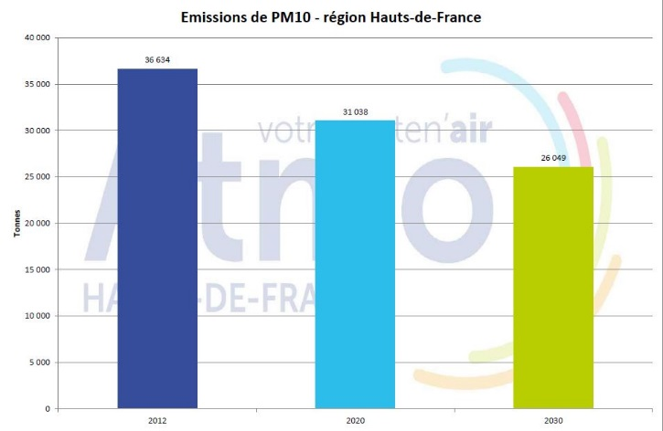
Thème | Obj. N° | Les 14 objectifs stratégiques (domaine Climat-Air-Energie) | GES | Energie
1. Industrie et mode de production | 1 | Améliorer les procédés (meilleures technologies disponibles ; technologies de rupture ; économie circulaire ; l’écologie industrielle et territoriale | -7 162 kTeqCO2/an | - 14 476 Gwh/an
2. Résidentiel, tertiaire, Aménagement foncier | 2 | Réhabiliter thermiquement le bâti | -3 000 kTeqCO2/an | -10 600 Gwh/an
 | 3 | Privilégier le renouvellement urbain à l’extension urbaine | -354 kTeqCO2/an | -1 395 Gwh/an
 | 4 | Réduire le rythme d’artificialisation des sols (hors grands projets)
3. Transport Mobilité | 5 | Encourager des véhicules moins émetteurs de GES et moins polluant (électriques et/ou gaz) | -1 720 kTeqCO2/an | -5 650 Gwh/an
 | 6 | Proposer des conditions de déplacement soutenable : Améliorer les conditions de déplacement en transport (en transport en commun et sur le réseau routier) | -336 kTeqCO2/an | -1 255 Gwh/an
 | 7 | Favoriser les alternatives et compléments à la voiture individuelle | -313 kTeqCO2/an | -1 284 Gwh/an
 | 8 | Augmenter la part modale du fluvial et du ferroviaire pour le transport de marchandises | -298 kTeqCO2/an | -1155 Gwh/an
 | 9 | Favoriser des formes de logistique urbaine et de desserte du dernier Km plus efficaces (OS3) | -416 kTeqCO2/an | -1 681 Gwh/an
4. Agriculture | 10 | Maintenir et restaurer les services systémiques rendus des sols (dont « piège à carbone »); | - | -
5. Energies renouvelables | 11 | Développer l’autonomie énergétique des territoires et des entreprises (multiplier par 2 la part des énergies renouvelables d’ici 2030 ; de 17 à 36 TWh) | -3 400 kTeqCO2/an | + 36 TWh
6. Adaptation | 12 | Adapter les territoires au changement climatique | - | -
7. Air | 13 | Améliorer la qualité de l’air : diminuer les émissions de NOx | - | -
7. GES | 14 | Réduire les consommations d’énergie et des gaz à effet de serre (- 18 134 kTeqCO2/an avant 2030) | - | -
TOTAL |  |  | - 18 134 kTeqCO2/an - 30% | - 39 564 Gwh/an - 19%
Air
Améliorer la qualité de l’air en lien avec les enjeux de santé publique et de la qualité de la vie
Objectif transversal … à atteindre via les 12 premiers objectifs Climat/air/énergie (notamment Transport et Résidentiel/Tertiaire)
Résultats attendus (2030)
Diminuer les émissions de Nox :
- 71,2 kT en 2030
Diminuer les émissions de PM10 :
- 10,5 kT en 2030
2012 -> 2020 -> 2030

Slide 14
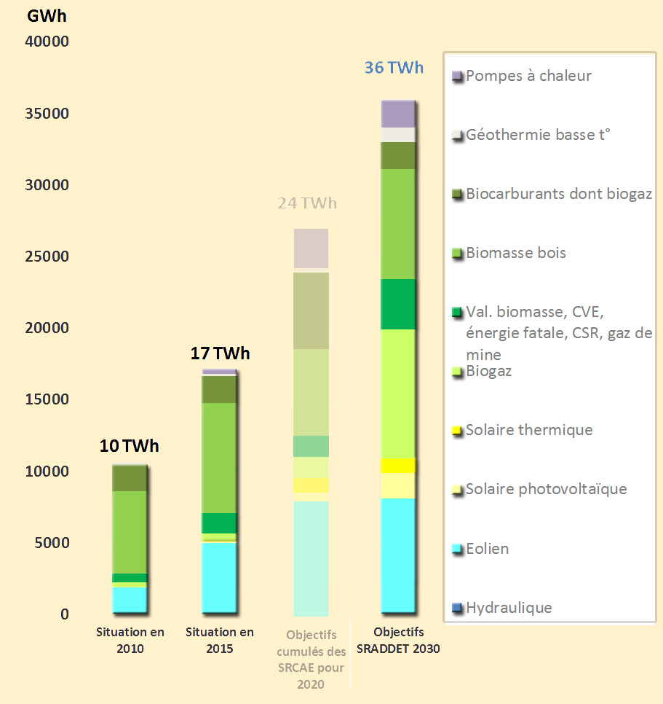
Thème | Obj. N° | Les 14 objectifs stratégiques (domaine Climat-Air-Energie) | GES | Energie
1. Industrie et mode de production | 1 | Améliorer les procédés (meilleures technologies disponibles ; technologies de rupture ; économie circulaire ; l’écologie industrielle et territoriale | -7 162 kTeqCO2/an | - 14 476 Gwh/an
2. Résidentiel, tertiaire, Aménagement foncier | 2 | Réhabiliter thermiquement le bâti | -3 000 kTeqCO2/an | -10 600 Gwh/an
 | 3 | Privilégier le renouvellement urbain à l’extension urbaine | -354 kTeqCO2/an | -1 395 Gwh/an
 | 4 | Réduire le rythme d’artificialisation des sols (hors grands projets)
3. Transport Mobilité | 5 | Encourager des véhicules moins émetteurs de GES et moins polluant (électriques et/ou gaz) | -1 720 kTeqCO2/an | -5 650 Gwh/an
 | 6 | Proposer des conditions de déplacement soutenable : Améliorer les conditions de déplacement en transport (en transport en commun et sur le réseau routier) | -336 kTeqCO2/an | -1 255 Gwh/an
 | 7 | Favoriser les alternatives et compléments à la voiture individuelle | -313 kTeqCO2/an | -1 284 Gwh/an
 | 8 | Augmenter la part modale du fluvial et du ferroviaire pour le transport de marchandises | -298 kTeqCO2/an | -1155 Gwh/an
 | 9 | Favoriser des formes de logistique urbaine et de desserte du dernier Km plus efficaces (OS3) | -416 kTeqCO2/an | -1 681 Gwh/an
4. Agriculture | 10 | Maintenir et restaurer les services systémiques rendus des sols (dont « piège à carbone »); | - | -
5. Energies renouvelables | 11 | Développer l’autonomie énergétique des territoires et des entreprises (multiplier par 2 la part des énergies renouvelables d’ici 2030 ; de 17 à 36 TWh) | -3 400 kTeqCO2/an | + 36 TWh
6. Adaptation | 12 | Adapter les territoires au changement climatique | - | -
7. Air | 13 | Améliorer la qualité de l’air : diminuer les émissions de NOx (- 172 kT) et de PM10 ( -10,5 kT) en 2030 | - | -
7. GES | 14 | Réduire les consommations d’énergie et des gaz à effet de serre (- 18 134 kTeqCO2/an avant 2030) | - | -
TOTAL |  |  | - 18 134 kTeqCO2/an - 30% | - 39 564 Gwh/an - 19%
EnR
Développer l’autonomie énergétique des territoires et des entreprises
Résultats attendus (2030) :
multiplier par 2 la part des énergies renouvelables => Passer de 17 à 36 TWh
GES : -3 400 kTeqCO2/an
Énergie : + 36 TWh
Objectif opérationnel
Convertir toutes les chaufferies existantes aux ENR (incinération des déchets, CSR, bois-énergie, biogaz, solaire thermique, énergies fatales, géothermie)
Connecter 100 000 éq-logements de plus à des réseaux de chaleur renouvelable (bois, valorisation énergétique des déchets, énergie fatale)
Doubler la part du biogaz injecté
Développer le solaire (priorité aux toitures et friches)
Développer la microproduction locale.

Slide 15
Thème | Obj. N° | Les 14 objectifs stratégiques (domaine Climat-Air-Energie) | GES | Energie
1. Industrie et mode de production | 1 | Améliorer les procédés (meilleures technologies disponibles ; technologies de rupture ; économie circulaire ; l’écologie industrielle et territoriale | -7 162 kTeqCO2/an | - 14 476 Gwh/an
2. Résidentiel, tertiaire, Aménagement foncier | 2 | Réhabiliter thermiquement le bâti | -3 000 kTeqCO2/an | -10 600 Gwh/an
 | 3 | Privilégier le renouvellement urbain à l’extension urbaine | -354 kTeqCO2/an | -1 395 Gwh/an
 | 4 | Réduire le rythme d’artificialisation des sols (hors grands projets)
3. Transport Mobilité | 5 | Encourager des véhicules moins émetteurs de GES et moins polluant (électriques et/ou gaz) | -1 720 kTeqCO2/an | -5 650 Gwh/an
 | 6 | Proposer des conditions de déplacement soutenable : Améliorer les conditions de déplacement en transport (en transport en commun et sur le réseau routier) | -336 kTeqCO2/an | -1 255 Gwh/an
 | 7 | Favoriser les alternatives et compléments à la voiture individuelle | -313 kTeqCO2/an | -1 284 Gwh/an
 | 8 | Augmenter la part modale du fluvial et du ferroviaire pour le transport de marchandises | -298 kTeqCO2/an | -1155 Gwh/an
 | 9 | Favoriser des formes de logistique urbaine et de desserte du dernier Km plus efficaces (OS3) | -416 kTeqCO2/an | -1 681 Gwh/an
4. Agriculture | 10 | Maintenir et restaurer les services systémiques rendus des sols (dont « piège à carbone »); | - | -
5. Energies renouvelables | 11 | Développer l’autonomie énergétique des territoires et des entreprises (multiplier par 2 la part des énergies renouvelables d’ici 2030 ; de 17 à 36 TWh) | -3 400 kTeqCO2/an | + 36 TWh
6. Adaptation | 12 | Adapter les territoires au changement climatique | - | -
7. Air | 13 | Diminuer les émissions de NOx (- 172 kT) et de PM10 ( -10,5 kT) en 2030 | - | -
7. GES | 14 | Diminuer de 30 % les émissions de GES (- 18 134 kTeqCO2/an avant 2030) | - | -
TOTAL |  |  | - 18 134 kTeqCO2/an - 30% | - 39 564 Gwh/an - 19%
INDUSTRIE & MODE DE PRODUCTION
- Améliorer les procédés par la diffusion des meilleures technologies disponibles - Expérimenter les technologies de rupture - Développer l’économie circulaire et l’écologie industrielle et territoriale
Résultats attendus (2030)
- Réduire les émissions de GES (- 7162 KteqCO2/an)
- Réduire les consommations (- 14 476 Gwh/an)
GES ENERGIE

Slide 16
Thème | Obj. N° | Les 14 objectifs stratégiques (domaine Climat-Air-Energie) | GES | Energie
1. Industrie et mode de production | 1 | Améliorer les procédés (meilleures technologies disponibles ; technologies de rupture ; économie circulaire ; l’écologie industrielle et territoriale | -7 162 kTeqCO2/an | - 14 476 Gwh/an
2. Résidentiel, tertiaire, Aménagement foncier | 2 | Réhabiliter thermiquement le bâti | -3 000 kTeqCO2/an | -10 600 Gwh/an
 | 3 | Privilégier le renouvellement urbain à l’extension urbaine | -354 kTeqCO2/an | -1 395 Gwh/an
 | 4 | Réduire le rythme d’artificialisation des sols (hors grands projets)
3. Transport Mobilité | 5 | Encourager des véhicules moins émetteurs de GES et moins polluant (électriques et/ou gaz) | -1 720 kTeqCO2/an | -5 650 Gwh/an
 | 6 | Proposer des conditions de déplacement soutenable : Améliorer les conditions de déplacement en transport (en transport en commun et sur le réseau routier) | -336 kTeqCO2/an | -1 255 Gwh/an
 | 7 | Favoriser les alternatives et compléments à la voiture individuelle | -313 kTeqCO2/an | -1 284 Gwh/an
 | 8 | Augmenter la part modale du fluvial et du ferroviaire pour le transport de marchandises | -298 kTeqCO2/an | -1155 Gwh/an
 | 9 | Favoriser des formes de logistique urbaine et de desserte du dernier Km plus efficaces (OS3) | -416 kTeqCO2/an | -1 681 Gwh/an
4. Agriculture | 10 | Maintenir et restaurer les services systémiques rendus des sols (dont « piège à carbone »); | - | -
5. Energies renouvelables | 11 | Développer l’autonomie énergétique des territoires et des entreprises (multiplier par 2 la part des énergies renouvelables d’ici 2030 ; de 17 à 36 TWh) | -3 400 kTeqCO2/an | + 36 TWh
6. Adaptation | 12 | Adapter les territoires au changement climatique | - | -
7. Air | 13 | Diminuer les émissions de NOx (- 172 kT) et de PM10 ( -10,5 kT) en 2030 | - | -
7. GES | 14 | Diminuer de 30 % les émissions de GES (- 18 134 kTeqCO2/an avant 2030) | - | -
TOTAL |  |  | - 18 134 kTeqCO2/an - 30% | - 39 564 Gwh/an - 19%
INDUSTRIE & MODE DE PRODUCTION
- Améliorer les procédés par la diffusion des meilleures technologies disponibles - Expérimenter les technologies de rupture - Développer l’économie circulaire et l’écologie industrielle et territoriale
Objectifs opérationnels
Mettre en œuvre des meilleures technologies & accompagner les ruptures technologiques : 20% des émissions séquestrées pour 2050
Développer l’économie circulaire : Valoriser 1 Mt d’acier en recyclage
Accompagner l’écologie industrielle par la récupération de chaleur et l’énergie solaire (775 Gwh/an)
Relocaliser d'ici 2030 7% des apports alimentaires
Résultats attendus (2030)
- Réduire les émissions de GES (- 7162 KteqCO2/an)
- Réduire les consommations (- 14 476 Gwh/an)

Slide 17
Thème | Obj. N° | Les 14 objectifs stratégiques (domaine Climat-Air-Energie) | GES | Energie
1. Industrie et mode de production | 1 | Améliorer les procédés (meilleures technologies disponibles ; technologies de rupture ; économie circulaire ; l’écologie industrielle et territoriale | -7 162 kTeqCO2/an | - 14 476 Gwh/an
2. Résidentiel, tertiaire, Aménagement foncier | 2 | Réhabiliter thermiquement le bâti | -3 000 kTeqCO2/an | -10 600 Gwh/an
 | 3 | Privilégier le renouvellement urbain à l’extension urbaine | -354 kTeqCO2/an | -1 395 Gwh/an
 | 4 | Réduire le rythme d’artificialisation des sols (hors grands projets)
3. Transport Mobilité | 5 | Encourager des véhicules moins émetteurs de GES et moins polluant (électriques et/ou gaz) | -1 720 kTeqCO2/an | -5 650 Gwh/an
 | 6 | Proposer des conditions de déplacement soutenable : Améliorer les conditions de déplacement en transport (en transport en commun et sur le réseau routier) | -336 kTeqCO2/an | -1 255 Gwh/an
 | 7 | Favoriser les alternatives et compléments à la voiture individuelle | -313 kTeqCO2/an | -1 284 Gwh/an
 | 8 | Augmenter la part modale du fluvial et du ferroviaire pour le transport de marchandises | -298 kTeqCO2/an | -1155 Gwh/an
 | 9 | Favoriser des formes de logistique urbaine et de desserte du dernier Km plus efficaces (OS3) | -416 kTeqCO2/an | -1 681 Gwh/an
4. Agriculture | 10 | Maintenir et restaurer les services systémiques rendus des sols (dont « piège à carbone »); | - | -
5. Energies renouvelables | 11 | Développer l’autonomie énergétique des territoires et des entreprises (multiplier par 2 la part des énergies renouvelables d’ici 2030 ; de 17 à 36 TWh) | -3 400 kTeqCO2/an | + 36 TWh
6. Adaptation | 12 | Adapter les territoires au changement climatique | - | -
7. Air | 13 | Diminuer les émissions de NOx (- 172 kT) et de PM10 ( -10,5 kT) en 2030 | - | -
7. GES | 14 | Diminuer de 30 % les émissions de GES (- 18 134 kTeqCO2/an avant 2030) | - | -
TOTAL |  |  | - 18 134 kTeqCO2/an - 30% | - 39 564 Gwh/an - 19%
RÉSIDENTIEL, TERTIAIRE
GES ENERGIE

Slide 18
Thème | Obj. N° | Les 14 objectifs stratégiques (domaine Climat-Air-Energie) | GES | Energie
1. Industrie et mode de production | 1 | Améliorer les procédés (meilleures technologies disponibles ; technologies de rupture ; économie circulaire ; l’écologie industrielle et territoriale | -7 162 kTeqCO2/an | - 14 476 Gwh/an
2. Résidentiel, tertiaire, Aménagement foncier | 2 | Réhabiliter thermiquement le bâti | -3 000 kTeqCO2/an | -10 600 Gwh/an
 | 3 | Privilégier le renouvellement urbain à l’extension urbaine | -354 kTeqCO2/an | -1 395 Gwh/an
 | 4 | Réduire le rythme d’artificialisation des sols (hors grands projets)
3. Transport Mobilité | 5 | Encourager des véhicules moins émetteurs de GES et moins polluant (électriques et/ou gaz) | -1 720 kTeqCO2/an | -5 650 Gwh/an
 | 6 | Proposer des conditions de déplacement soutenable : Améliorer les conditions de déplacement en transport (en transport en commun et sur le réseau routier) | -336 kTeqCO2/an | -1 255 Gwh/an
 | 7 | Favoriser les alternatives et compléments à la voiture individuelle | -313 kTeqCO2/an | -1 284 Gwh/an
 | 8 | Augmenter la part modale du fluvial et du ferroviaire pour le transport de marchandises | -298 kTeqCO2/an | -1155 Gwh/an
 | 9 | Favoriser des formes de logistique urbaine et de desserte du dernier Km plus efficaces (OS3) | -416 kTeqCO2/an | -1 681 Gwh/an
4. Agriculture | 10 | Maintenir et restaurer les services systémiques rendus des sols (dont « piège à carbone »); | - | -
5. Energies renouvelables | 11 | Développer l’autonomie énergétique des territoires et des entreprises (multiplier par 2 la part des énergies renouvelables d’ici 2030 ; de 17 à 36 TWh) | -3 400 kTeqCO2/an | + 36 TWh
6. Adaptation | 12 | Adapter les territoires au changement climatique | - | -
7. Air | 13 | Diminuer les émissions de NOx (- 172 kT) et de PM10 ( -10,5 kT) en 2030 | - | -
7. GES | 14 | Diminuer de 30 % les émissions de GES (- 18 134 kTeqCO2/an avant 2030) | - | -
TOTAL |  |  | - 18 134 kTeqCO2/an - 30% | - 39 564 Gwh/an - 19%
Réhabiliter thermiquement le bâti
Résultats attendus (2030)
réduire les émissions de GES
- 3 000 kTeqCO2/an
réduire les consommations d’énergie
- 10 600 Gwh/an
Objectif opérationnel (2030) :
- Réhabiliter 70 à 80% du parc antérieur à 1975, en réduisant d’environ 60% le besoin en chauffage.
- Tendre vers la disparition du fuel/GPL/charbon au profit d’un chauffage performant PAC, bois & gaz.
- Généraliser l’eau chaude sanitaire par les ENR pour atteindre 23% des logements et 40 % du tertiaire.
Privilégier le renouvellement urbain à l’extension urbaine
Résultats attendus (2030)
réduire les émissions de GES
- 354 kTeqCO2/an
réduire les consommation d’énergie
- 1 395 Gwh/an
Objectif opérationnel (2030) :
Privilégier renouvellement urbain à l’extension urbaine.
Encourager le renouvellement urbain dans les taches urbaines,
Tendre vers 2/3 en renouvellement et 1/3 en extensions
+ Réduire le rythme d’artificialisation des sols
(hors grands projets)
Objectif opérationnel (2030) :
Diviser par 3 le rythme d’artificialisation observé entre 2003 et 2012 (- de 500 ha/an en 2030)

Slide 19
Thème | Obj. N° | Les 14 objectifs stratégiques (domaine Climat-Air-Energie) | GES | Energie
1. Industrie et mode de production | 1 | Améliorer les procédés (meilleures technologies disponibles ; technologies de rupture ; économie circulaire ; l’écologie industrielle et territoriale | -7 162 kTeqCO2/an | - 14 476 Gwh/an
2. Résidentiel, tertiaire, Aménagement foncier | 2 | Réhabiliter thermiquement le bâti | -3 000 kTeqCO2/an | -10 600 Gwh/an
 | 3 | Privilégier le renouvellement urbain à l’extension urbaine | -354 kTeqCO2/an | -1 395 Gwh/an
 | 4 | Réduire le rythme d’artificialisation des sols (hors grands projets)
3. Transport Mobilité | 5 | Encourager des véhicules moins émetteurs de GES et moins polluant (électriques et/ou gaz) | -1 720 kTeqCO2/an | -5 650 Gwh/an
 | 6 | Proposer des conditions de déplacement soutenable : Améliorer les conditions de déplacement en transport (en transport en commun et sur le réseau routier) | -336 kTeqCO2/an | -1 255 Gwh/an
 | 7 | Favoriser les alternatives et compléments à la voiture individuelle | -313 kTeqCO2/an | -1 284 Gwh/an
 | 8 | Augmenter la part modale du fluvial et du ferroviaire pour le transport de marchandises | -298 kTeqCO2/an | -1155 Gwh/an
 | 9 | Favoriser des formes de logistique urbaine et de desserte du dernier Km plus efficaces | -416 kTeqCO2/an | -1 681 Gwh/an
4. Agriculture | 10 | Maintenir et restaurer les services systémiques rendus des sols (dont « piège à carbone »); | - | -
5. Energies renouvelables | 11 | Développer l’autonomie énergétique des territoires et des entreprises (multiplier par 2 la part des énergies renouvelables d’ici 2030 ; de 17 à 36 TWh) | -3 400 kTeqCO2/an | + 36 TWh
6. Adaptation | 12 | Adapter les territoires au changement climatique | - | -
7. Air | 13 | Améliorer la qualité de l’air : diminuer les émissions de NOx (- 172 kT) et de PM10 ( -10,5 kT) en 2030 | - | -
7. GES | 14 | Réduire les consommations d’énergie et des gaz à effet de serre (- 18 134 kTeqCO2/an avant 2030) | - | -
TOTAL |  |  | - 18 134 kTeqCO2/an - 30% | - 39 564 Gwh/an - 19%

Slide 20
Thème | Obj. N° | Les 14 objectifs stratégiques (domaine Climat-Air-Energie) | GES | Energie
1. Industrie et mode de production | 1 | Améliorer les procédés (meilleures technologies disponibles ; technologies de rupture ; économie circulaire ; l’écologie industrielle et territoriale | -7 162 kTeqCO2/an | - 14 476 Gwh/an
2. Résidentiel, tertiaire, Aménagement foncier | 2 | Réhabiliter thermiquement le bâti | -3 000 kTeqCO2/an | -10 600 Gwh/an
 | 3 | Privilégier le renouvellement urbain à l’extension urbaine | -354 kTeqCO2/an | -1 395 Gwh/an
 | 4 | Réduire le rythme d’artificialisation des sols (hors grands projets)
3. Transport Mobilité | 5 | Encourager des véhicules moins émetteurs de GES et moins polluant (électriques et/ou gaz) | -1 720 kTeqCO2/an | -5 650 Gwh/an
 | 6 | Proposer des conditions de déplacement soutenable : Améliorer les conditions de déplacement en transport (en transport en commun et sur le réseau routier) | -336 kTeqCO2/an | -1 255 Gwh/an
 | 7 | Favoriser les alternatives et compléments à la voiture individuelle | -313 kTeqCO2/an | -1 284 Gwh/an
 | 8 | Augmenter la part modale du fluvial et du ferroviaire pour le transport de marchandises | -298 kTeqCO2/an | -1155 Gwh/an
 | 9 | Favoriser des formes de logistique urbaine et de desserte du dernier Km plus efficaces (OS3) | -416 kTeqCO2/an | -1 681 Gwh/an
4. Agriculture | 10 | Maintenir et restaurer les services systémiques rendus des sols (dont « piège à carbone »); | - | -
5. Energies renouvelables | 11 | Développer l’autonomie énergétique des territoires et des entreprises (multiplier par 2 la part des énergies renouvelables d’ici 2030 ; de 17 à 36 TWh) | -3 400 kTeqCO2/an | + 36 TWh
6. Adaptation | 12 | Adapter les territoires au changement climatique | - | -
7. Air | 13 | Améliorer la qualité de l’air : diminuer les émissions de NOx (- 172 kT) et de PM10 ( -10,5 kT) en 2030 | - | -
7. GES | 14 | Réduire les consommations d’énergie et des gaz à effet de serre (- 18 134 kTeqCO2/an avant 2030) | - | -
TOTAL |  |  | - 18 134 kTeqCO2/an - 30% | - 39 564 Gwh/an - 19%
TRANSPORT, MOBILITÉ…
GES ENERGIE

Slide 21
Thème | Obj. N° | Les 14 objectifs stratégiques (domaine Climat-Air-Energie) | GES | Energie
1. Industrie et mode de production | 1 | Améliorer les procédés (meilleures technologies disponibles ; technologies de rupture ; économie circulaire ; l’écologie industrielle et territoriale | -7 162 kTeqCO2/an | - 14 476 Gwh/an
2. Résidentiel, tertiaire, Aménagement foncier | 2 | Réhabiliter thermiquement le bâti | -3 000 kTeqCO2/an | -10 600 Gwh/an
 | 3 | Privilégier le renouvellement urbain à l’extension urbaine | -354 kTeqCO2/an | -1 395 Gwh/an
 | 4 | Réduire le rythme d’artificialisation des sols (hors grands projets)
3. Transport Mobilité | 5 | Encourager des véhicules moins émetteurs de GES et moins polluant (électriques et/ou gaz) | -1 720 kTeqCO2/an | -5 650 Gwh/an
 | 6 | Proposer des conditions de déplacement soutenable : Améliorer les conditions de déplacement en transport (en transport en commun et sur le réseau routier) | -336 kTeqCO2/an | -1 255 Gwh/an
 | 7 | Favoriser les alternatives et compléments à la voiture individuelle | -313 kTeqCO2/an | -1 284 Gwh/an
 | 8 | Augmenter la part modale du fluvial et du ferroviaire pour le transport de marchandises | -298 kTeqCO2/an | -1155 Gwh/an
 | 9 | Favoriser des formes de logistique urbaine et de desserte du dernier Km plus efficaces (OS3) | -416 kTeqCO2/an | -1 681 Gwh/an
4. Agriculture | 10 | Maintenir et restaurer les services systémiques rendus des sols (dont « piège à carbone »); | - | -
5. Energies renouvelables | 11 | Développer l’autonomie énergétique des territoires et des entreprises (multiplier par 2 la part des énergies renouvelables d’ici 2030 ; de 17 à 36 TWh) | -3 400 kTeqCO2/an | + 36 TWh
6. Adaptation | 12 | Adapter les territoires au changement climatique | - | -
7. Air | 13 | Améliorer la qualité de l’air : diminuer les émissions de NOx (- 172 kT) et de PM10 ( -10,5 kT) en 2030 | - | -
7. GES | 14 | Réduire les consommations d’énergie et des gaz à effet de serre (- 18 134 kTeqCO2/an avant 2030) | - | -
TOTAL |  |  | - 18 134 kTeqCO2/an - 30% | - 39 564 Gwh/an - 19%
Voyageurs
Proposer des conditions de déplacement soutenable : améliorer les conditions de déplacement en transport (en transport en commun et sur le réseau routier)
Résultats attendus (2030)
- réduire les émissions de GES : - 336 KteqCO2/an
- réduire les consommations - 1 255 Gwh/an
Objectifs opérationnels
Atteindre 10 à 12 % des transports en transports en commun
Favoriser les alternatives et compléments à la voiture individuelle
Résultats attendus (2030)
- réduire les émissions de GES : - 313 KteqCO2/an
- réduire les consommations - 1284 Gwh/an
Objectifs opérationnels
Passer le taux d’occupation des véhicules de 1,1 à 1,3 personnes ( pour trajets domicile-travail )
Favoriser les modes doux jusqu’à 10 km + atteindre une part modale du vélo de 10% au-delà de 5 km
Atteindre 75 000 co-voitureurs avant 2030
Atteindre 10% de télétravail et ¼ des journées télétravaillées pour 10% de la population

Slide 22
Thème | Obj. N° | Les 14 objectifs stratégiques (domaine Climat-Air-Energie) | GES | Energie
1. Industrie et mode de production | 1 | Améliorer les procédés (meilleures technologies disponibles ; technologies de rupture ; économie circulaire ; l’écologie industrielle et territoriale | -7 162 kTeqCO2/an | - 14 476 Gwh/an
2. Résidentiel, tertiaire, Aménagement foncier | 2 | Réhabiliter thermiquement le bâti | -3 000 kTeqCO2/an | -10 600 Gwh/an
 | 3 | Privilégier le renouvellement urbain à l’extension urbaine | -354 kTeqCO2/an | -1 395 Gwh/an
 | 4 | Réduire le rythme d’artificialisation des sols (hors grands projets)
3. Transport Mobilité | 5 | Encourager des véhicules moins émetteurs de GES et moins polluant (électriques et/ou gaz) | -1 720 kTeqCO2/an | -5 650 Gwh/an
 | 6 | Proposer des conditions de déplacement soutenable : Améliorer les conditions de déplacement en transport (en transport en commun et sur le réseau routier) | -336 kTeqCO2/an | -1 255 Gwh/an
 | 7 | Favoriser les alternatives et compléments à la voiture individuelle | -313 kTeqCO2/an | -1 284 Gwh/an
 | 8 | Augmenter la part modale du fluvial et du ferroviaire pour le transport de marchandises | -298 kTeqCO2/an | -1155 Gwh/an
 | 9 | Favoriser des formes de logistique urbaine et de desserte du dernier Km plus efficaces (OS3) | -416 kTeqCO2/an | -1 681 Gwh/an
4. Agriculture | 10 | Maintenir et restaurer les services systémiques rendus des sols (dont « piège à carbone »); | - | -
5. Energies renouvelables | 11 | Développer l’autonomie énergétique des territoires et des entreprises (multiplier par 2 la part des énergies renouvelables d’ici 2030 ; de 17 à 36 TWh) | -3 400 kTeqCO2/an | + 36 TWh
6. Adaptation | 12 | Adapter les territoires au changement climatique | - | -
7. Air | 13 | Améliorer la qualité de l’air : diminuer les émissions de NOx (- 172 kT) et de PM10 ( -10,5 kT) en 2030 | - | -
7. GES | 14 | Réduire les consommations d’énergie et des gaz à effet de serre (- 18 134 kTeqCO2/an avant 2030) | - | -
TOTAL |  |  | - 18 134 kTeqCO2/an - 30% | - 39 564 Gwh/an - 19%
Marchandises
Augmenter la part modale du fluvial et du ferroviaire
Résultats attendus (2030)
- réduire les GES de : - 298 KteqCO2/an
- réduire les consommations - 1155 Gwh/an
Objectifs opérationnels
Atteindre une part modale fluviale et fer de 25% en 2030
Favoriser des formes de logistique urbaine et de desserte du dernier Km plus efficaces
Résultats attendus (2030)
- réduire les GES de : - 416 KteqCO2/an
- réduire les consommations - 1681 Gwh/an
Objectifs opérationnels
Poursuivre l’amélioration des taux de charge de 20%
Développer les usages alternatifs dans « le dernier km »
Diminuer de 15% le flux de véhicules en zone urbaine par optimisation logistique

Slide 23
Thème | Obj. N° | Les 14 objectifs stratégiques (domaine Climat-Air-Energie) | GES | Energie
1. Industrie et mode de production | 1 | Améliorer les procédés (meilleures technologies disponibles ; technologies de rupture ; économie circulaire ; l’écologie industrielle et territoriale | -7 162 kTeqCO2/an | - 14 476 Gwh/an
2. Résidentiel, tertiaire, Aménagement foncier | 2 | Réhabiliter thermiquement le bâti | -3 000 kTeqCO2/an | -10 600 Gwh/an
 | 3 | Privilégier le renouvellement urbain à l’extension urbaine | -354 kTeqCO2/an | -1 395 Gwh/an
 | 4 | Réduire le rythme d’artificialisation des sols (hors grands projets)
3. Transport Mobilité | 5 | Encourager des véhicules moins émetteurs de GES et moins polluant (électriques et/ou gaz) | -1 720 kTeqCO2/an | -5 650 Gwh/an
 | 6 | Proposer des conditions de déplacement soutenable : Améliorer les conditions de déplacement en transport (en transport en commun et sur le réseau routier) | -336 kTeqCO2/an | -1 255 Gwh/an
 | 7 | Favoriser les alternatives et compléments à la voiture individuelle | -313 kTeqCO2/an | -1 284 Gwh/an
 | 8 | Augmenter la part modale du fluvial et du ferroviaire pour le transport de marchandises | -298 kTeqCO2/an | -1155 Gwh/an
 | 9 | Favoriser des formes de logistique urbaine et de desserte du dernier Km plus efficaces (OS3) | -416 kTeqCO2/an | -1 681 Gwh/an
4. Agriculture | 10 | Maintenir et restaurer les services systémiques rendus des sols (dont « piège à carbone »); | - | -
5. Energies renouvelables | 11 | Développer l’autonomie énergétique des territoires et des entreprises (multiplier par 2 la part des énergies renouvelables d’ici 2030 ; de 17 à 36 TWh) | -3 400 kTeqCO2/an | + 36 TWh
6. Adaptation | 12 | Adapter les territoires au changement climatique | - | -
7. Air | 13 | Améliorer la qualité de l’air : diminuer les émissions de NOx (- 172 kT) et de PM10 ( -10,5 kT) en 2030 | - | -
7. GES | 14 | Réduire les consommations d’énergie et des gaz à effet de serre (- 18 134 kTeqCO2/an avant 2030) | - | -
TOTAL |  |  | - 18 134 kTeqCO2/an - 30% | - 39 564 Gwh/an - 19%
Fret
Objectif 5 Encourager
l’usage de véhicules moins émetteurs de gaz à effet de serre et de polluants,
(dont électriques
et/ou gaz)
Marchandises
Voyageurs
Résultats attendus (2030)
- Réduire les GES du parc roulant régional de 1 720 KteqCO2/an
- Réduire les consommations de 5 650 Gwh/an
Objectifs opérationnels
Atteindre 114g CO2/km
Atteindre 7% des véhicules roulant au gaz, H2, biométhane et électrique)
Améliorer de 24 % en 2030 la consommation unitaire pour le transport de marchandises

Slide 24
Thème | Obj. N° | Les 14 objectifs stratégiques (domaine Climat-Air-Energie) | GES | Energie
1. Industrie et mode de production | 1 | Améliorer les procédés (meilleures technologies disponibles ; technologies de rupture ; économie circulaire ; l’écologie industrielle et territoriale | -7 162 kTeqCO2/an | - 14 476 Gwh/an
2. Résidentiel, tertiaire, Aménagement foncier | 2 | Réhabiliter thermiquement le bâti | -3 000 kTeqCO2/an | -10 600 Gwh/an
 | 3 | Privilégier le renouvellement urbain à l’extension urbaine | -354 kTeqCO2/an | -1 395 Gwh/an
 | 4 | Réduire le rythme d’artificialisation des sols (hors grands projets)
3. Transport Mobilité | 5 | Encourager des véhicules moins émetteurs de GES et moins polluant (électriques et/ou gaz) | -1 720 kTeqCO2/an | -5 650 Gwh/an
 | 6 | Proposer des conditions de déplacement soutenable : Améliorer les conditions de déplacement en transport (en transport en commun et sur le réseau routier) | -336 kTeqCO2/an | -1 255 Gwh/an
 | 7 | Favoriser les alternatives et compléments à la voiture individuelle | -313 kTeqCO2/an | -1 284 Gwh/an
 | 8 | Augmenter la part modale du fluvial et du ferroviaire pour le transport de marchandises | -298 kTeqCO2/an | -1155 Gwh/an
 | 9 | Favoriser des formes de logistique urbaine et de desserte du dernier Km plus efficaces (OS3) | -416 kTeqCO2/an | -1 681 Gwh/an
4. Agriculture | 10 | Maintenir et restaurer les services systémiques rendus par les sols (dont « piège à carbone »); | - | -
5. Energies renouvelables | 11 | Développer l’autonomie énergétique des territoires et des entreprises (multiplier par 2 la part des énergies renouvelables d’ici 2030 ; de 17 à 36 TWh) | -3 400 kTeqCO2/an | + 36 TWh
6. Adaptation | 12 | Adapter les territoires au changement climatique | - | -
7. Air | 13 | Améliorer la qualité de l’air : diminuer les émissions de NOx (- 172 kT) et de PM10 ( -10,5 kT) en 2030 | - | -
7. GES | 14 | Réduire les consommations d’énergie et des gaz à effet de serre (- 18 134 kTeqCO2/an avant 2030) | - | -
TOTAL |  |  | - 18 134 kTeqCO2/an - 30% | - 39 564 Gwh/an - 19%
AGRICULTURE
Maintenir et restaurer les services systémiques rendus par les sols (dont « piège à carbone »)
Résultats attendus (2030) :
Préserver et restaurer la capacité de stockage de carbone des sols
Objectifs opérationnels :
Diminuer la tendance actuelle de disparition des terres arables.
Maintenir le rythme de création d’espaces boisés et arborés
Maintenir les surfaces de prairies
Notes:
Rem :
L’Agriculture est l’un des rares cas pouvant à la fois capter du carbone et contribuer aux énergies renouvelables

Slide 25
Thème | Obj. N° | Les 14 objectifs stratégiques (domaine Climat-Air-Energie) | GES | Energie
1. Industrie et mode de production | 1 | Améliorer les procédés (meilleures technologies disponibles ; technologies de rupture ; économie circulaire ; l’écologie industrielle et territoriale | -7 162 kTeqCO2/an | - 14 476 Gwh/an
2. Résidentiel, tertiaire, Aménagement foncier | 2 | Réhabiliter thermiquement le bâti | -3 000 kTeqCO2/an | -10 600 Gwh/an
 | 3 | Privilégier le renouvellement urbain à l’extension urbaine | -354 kTeqCO2/an | -1 395 Gwh/an
 | 4 | Réduire le rythme d’artificialisation des sols (hors grands projets)
3. Transport Mobilité | 5 | Encourager des véhicules moins émetteurs de GES et moins polluant (électriques et/ou gaz) | -1 720 kTeqCO2/an | -5 650 Gwh/an
 | 6 | Proposer des conditions de déplacement soutenable : Améliorer les conditions de déplacement en transport (en transport en commun et sur le réseau routier) | -336 kTeqCO2/an | -1 255 Gwh/an
 | 7 | Favoriser les alternatives et compléments à la voiture individuelle | -313 kTeqCO2/an | -1 284 Gwh/an
 | 8 | Augmenter la part modale du fluvial et du ferroviaire pour le transport de marchandises | -298 kTeqCO2/an | -1155 Gwh/an
 | 9 | Favoriser des formes de logistique urbaine et de desserte du dernier Km plus efficaces (OS3) | -416 kTeqCO2/an | -1 681 Gwh/an
4. Agriculture | 10 | Maintenir et restaurer les services systémiques rendus des sols (dont « piège à carbone »); | - | -
5. Energies renouvelables | 11 | Développer l’autonomie énergétique des territoires et des entreprises (multiplier par 2 la part des énergies renouvelables d’ici 2030 ; de 17 à 36 TWh) | -3 400 kTeqCO2/an | + 36 TWh
6. Adaptation | 12 | Adapter les territoires au changement climatique | - | -
7. Air | 13 | Améliorer la qualité de l’air : diminuer les émissions de NOx (- 172 kT) et de PM10 ( -10,5 kT) en 2030 | - | -
7. GES | 14 | Réduire les consommations d’énergie et des gaz à effet de serre (- 18 134 kTeqCO2/an avant 2030) | - | -
TOTAL |  |  | - 18 134 kTeqCO2/an - 30% | - 39 564 Gwh/an - 19%
ADAPTATION
Adapter les territoires au changement climatique
( Objectif transversal )
Résultats attendus (2030) :
Diminuer l’exposition des populations et des biens aux risques suivants :
Risque « eau » (inondation, baisse des précipitations, augmentation de la demande en eau, dégradation de la qualité de l’eau potable…)
Risque « submersion marine »
Risque « retrait/gonflement des argiles » (RGA)
Risque« îlots de chaleur »
Notes:
7 grandes vulnérabilités régionales ont été identifiées, ne devant pas masquer des spécificités territoriales marquées :
vulnérabilité du littoral au risque de submersion marine et d’érosion du trait de côte
vulnérabilité des bas-pays (Polders et wateringues…) aux inondations continentales (risque exacerbé par l’élévation probable de la mer)
vulnérabilité des populations, urbaines surtout, aux aléas de chaleur extrême
dégradation de la ressource en eau (en quantité et qualité)
vulnérabilité des arbres et forêts (chaleur, stress hydrique, tempêtes)
vulnérabilité des zones humides à l’évolution du climat
vulnérabilité des constructions (logements et infrastructures) au phénomène de retrait / gonflement des argiles (RGA)
Trois grandes spécificités concernent les Hauts-de-France : La région est a priori moins exposée aux canicules que d’autres, mais sa géographie et sa géologie rendent une grande partie de son territoire hautement vulnérable à 3 aléas :
submersion marine & érosion du trait de côte (littoral et son arrière-pays)
inondations (certaines vallées, bas-pays et polders)
Retrait/gonflement des argiles (zones argileuses, Flandre notamment)

Slide 26
Introduction
Mr. Philippe RAPENEAU, Vice-président de la Région Hauts-de-France en charge de la transition écologique, de la troisième révolution industrielle (TRI) et de la bio-économie
Les objectifs Climat Air Energie ; Mrs Bertrand Lafolie, Pierrrick Allossery de la Direction Climat-Air-Energie
Réactions Ouverture des échanges par Mr Jacques PATRIS (Pdt d’Atmo Hauts de France) « La qualité de l’air, un enjeu régional ! »
Table ronde : « Retour d’expériences : Freins et leviers à la mise en œuvre des orientations régionales Climat Air énergie à l’échelle locale »
Scot Grand Douaisis, Pays du grand Amiénois, Agglomération Béthune Bruay Artois Lys Romane..

Slide 27
Mr Jacques PATRIS
Président d’Atmo Hauts-de-France

Slide 28
Echanges :
Des questions ?

Slide 29
Scot du Grand Douaisis
Capucine LECLERCQ,
Responsable du
Pôle Climat
Pays du Grand Amiénois
Jérôme GRANGE
Directeur Agence d’Urbanisme
du Grand Amiénois
Agglomération Béthune Bruay Artois Lys Romane
Julien FOURNEZ,
Responsable du service
climat air énergie
Introduction
Mr. Philippe Rapeneau, Vice-président de la Région Hauts-de-France en charge de la transition écologique, de la troisième révolution industrielle (TRI) et de la bio-économie
Les objectifs Climat Air Energie ; Mrs Bertrand Lafolie, Pierrrick Allossery de la Direction Climat-Air-Energie
Réactions Ouverture des échanges par Mr Jacques PATRIS (Pdt d’Atmo Hauts de France) « La qualité de l’air, un enjeu régional ! »
Table ronde : « Retour d’expériences : Freins et leviers à la mise en œuvre des orientations régionales Climat Air énergie à l’échelle locale »

Slide 30
Club
PPA
1ers Ateliers CAE
A suivre…

Slide 31
legranddessein.fr
MERCI
Notes:
- Les documents utiles seront mis à disposition sur le site legranddessi.fr Contact en cas de problème : concertation-SRADDETCAE@hautsdefrance.fr

